Slide 1
Pengantar kuliah MANAJEMEN PROYEK (UPI4A3)

Slide 2
PROFILE dosen
Ir. Ruslan Yogaswara, MT
Alamat : Jl. Cijawura Indah IV No. 4 Bandung, HP : 08156000944, Email : ruslanyogaswara@yahoo.com dan ruslanyogaswara@gmail.com
Alumni Program Sarjana Teknik Industri ITB dan program Magister Teknik dan Manajemen Industri ITB
Staf Pengajar FRI dan FTE Telkom University.
Pengalaman profesional sebagai Manager Pabrikasi dan Manager Operasi PT INTI (Persero) Bandung, Direktur Pendidikan & Pelatihan Yayasan Widya Bhakti Inti, Direktur Operasi & Pelayanan PT WBI, Owner & Direktur ARUNI Training and Consultant

Slide 3
Manajemen proyek
Mempelajari pengelolaan suatu pekerjaan khusus untuk menghasilkan barang/jasa yang spesifik melalui proses perencanaan, pengorganisasian, pelaksanaan & pengawasan serta pengendalian untuk mencapai target tertentu dengan alokasi sumber daya dan waktu yang terbatas.

Slide 4
SASARAN PERKULIAHAN
Pada akhir semester, setelah perkuliahan selesai, Mahasiswa diharapkan :
Memahami konsep dasar manajemen proyek dalam rangka mencapai objektif proyek : tepat kualitas, waktu dan biaya.
Mampu menyusun proposal penawaran proyek
Mampu menyusun organisasi proyek
Mampu menyusun rencana penyelesaian proyek
Mampu mengelola pelaksanaan proyek
Mampu mengawasi dan mengendalikan penyelesaian proyek.

Slide 5
CLO N0 | COURSE LEARNING OUTCOME MK : MANAJEMEN PROYEK
1 | Memahami konsep dasar manajemen proyek dalam rangka mencapai objektif proyek : tepat kualitas, waktu dan biaya.
2 | Mampu menyusun proposal penawaran proyek, Mampu menyusun organisasi proyek, dan Mampu menyusun rencana penyelesaian proyek
3 | Mampu mengelola pelaksanaan proyek, dan Mampu mengawasi dan mengendalikan penyelesaian proyek

Slide 6
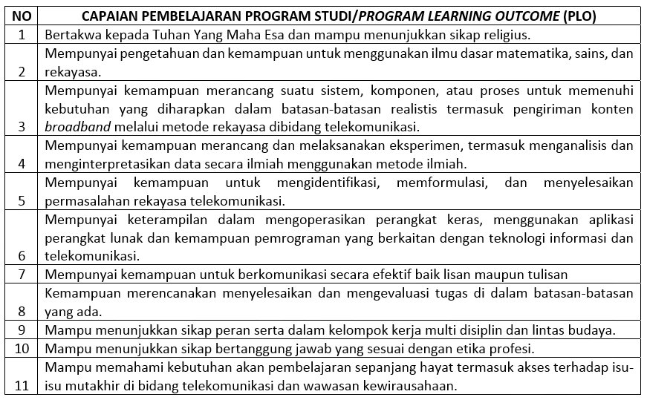

Slide 7
N0 | PROGRAM LEARNING OUTCOME (PLO) MK : MANAJEMEN PROYEK
8 | Kemampuan merencanakan, menyelesaikan dan mengevaluasi tugas didalam batasan-batasan yang ada

Slide 8

REFERENSI utama

Slide 9

REFERENSI tambahan

Slide 10
RENCANA PERKULIAHAN Sebelum UTS materi yang akan dipelajari mencakup :
pertemuan ke | Materi
1 | Introduction
2 | Organizational Influences, Project Life Cycle And Project Management Processes
3 | Project Integration Management
4 | Project Scope Management
5 | Project Schedule Management (Define & Secuence Activity)
6 | Project Schedule Management (Estimate Activity Duration & Develop Scheduling)
7 | Project Schedule Management (Crashing & Leveling)

Slide 11
RENCANA PERKULIAHAN Setelah UTS materi yang akan dipelajari mencakup :
Pertemuan ke | Materi
8 | Project Schedule & Cost Management (Estimate Cost, Determine Budget And Schedule & Cost Control)
9 | Project Quality Management
10 | Project Resource Management
11 | Project Procurement Management
12 | Project Risk Management
13 | Project Stakeholder Management
14 | Project Communication Management

Slide 12
Sasaran materi
Sasaran kompetensi yang ingin dicapai untuk setiap materi akan disampaikan pada saat materi tersebut dipelajari

Slide 13
PENGATURAN WAKTU PERTEMUAN
1 | Tatap muka online dengan menggunakan Zoom, Google Meet atau lainnya, maks 90 Menit Tatap muka online ini utamanya untuk digunakan sebagai media diskusi, membahas masalah terkait materi kuliah minggu sebelumnya dan minggu yang sedang berjalan
2 | Belajar mandiri & tugas menggunakan LMS, min 60 Menit Pemahaman materi dilakukan disini. Mempelajari materi kuliah, mengerjakan & mengumpulkan tugas yang diberikan.

Slide 14
PENGATURAN KEHADIRAN
1 | Tatap muka online dan tugas menjadi penentu kehadiran
2 | Tugas ada 2 macam : PG dan Essay
3 | Tugas PG : Mahasiswa dinyatakan hadir bila submit tugas pada hari yang sama dengan waktu perkuliahan dengan nilai minimal 70 (Anda boleh submit tugas beberapa kali sampai dicapai nilai minimal tersebut) Bila submit tugas melewati batas waktu yang diberikan (setelah jam 23.59) atau submit tugas sebelum jam 23.59 namun nilai kurang dari 70, maka Anda dianggap tidak hadir & nilai tugas = 0
4 | Tugas Essay : Mahasiswa dinyatakan hadir bila submit tugas pada hari yang sama dengan waktu perkuliahan Bila submit tugas melewati batas waktu yang diberikan, mahasiswa dianggap tidak hadir & nilai tugas = 0

Slide 15
PENILAIAN
ASESSMENT |  | BOBOT CLO
JENIS | BOBOT | 1 | 2 | 3 | TOTAL
NILAI UTS | 25% | 10% | 15% | 0% | 25%
NILAI UAS | 25% | 0% | 0% | 25% | 25%
OTHERS
1. TUGAS PRA UTS | 25% | 0% | 25% | 0% | 25%
2. TUGAS PASCA UTS | 25% | 0% | 0% | 25% | 25%
NILAI OTHERS | 50% | 0% | 25% | 25% | 50%
NILAI AKHIR | 100% | 10% | 40% | 50% | 100%

Slide 16
Ikuti petunjuk belajar pada setiap minggu perkuliahan, untuk memahami apa yang harus dilakukan dalam mempelajari materi yang diberikan

